Slide 1



EduMultiPro
Análisis y Desarrollo de Software

Slide 2

Integrantes
Johan Sneider Madrigal Tique
David Santiago Moralez Pachón
María Alejandra Villazón

Slide 3

Formulación del Proyecto
EduMultiPro
plataforma digital de multi herramientas ofrece un portal que se centra en
un punto de acceso único para estudiantes, docentes y administradores, donde podrán encontrar toda la información relevante del colegio de manera rápida y sencilla. Desde novedades institucionales hasta horarios de clases, tareas y trabajos asignados, todo está disponible en un solo lugar, facilitando la organización y la accesibilidad de la información educativa.
Ver Documento

Slide 4

Objetivo General
Desarrollar una plataforma educativa digital accesible que permita a colegios con recursos limitados organizar y centralizar sus actividades académicas y la comunicación entre docentes, estudiantes y coordinadores.
Ver Documento

Slide 5

Objetivo Específicos
1) Diseñar una estructura funcional que permita gestionar usuarios, cursos, grados, materias, jornadas, aulas, horarios y noticias de manera sencilla.
2) Implementar funcionalidades específicas para cada tipo de usuario (docente, estudiante, coordinador y administrador), adaptadas a sus necesidades académicas.
3) Facilitar la creación, visualización y entrega de trabajos escolares dentro de las aulas digitales.
4) Mejorar la comunicación institucional mediante la publicación de anuncios y comentarios entre estudiantes y docentes.
5) Optimizar el acceso a la información académica básica, como horarios y novedades, en un entorno centralizado y de fácil uso.
Ver Documento

Slide 6
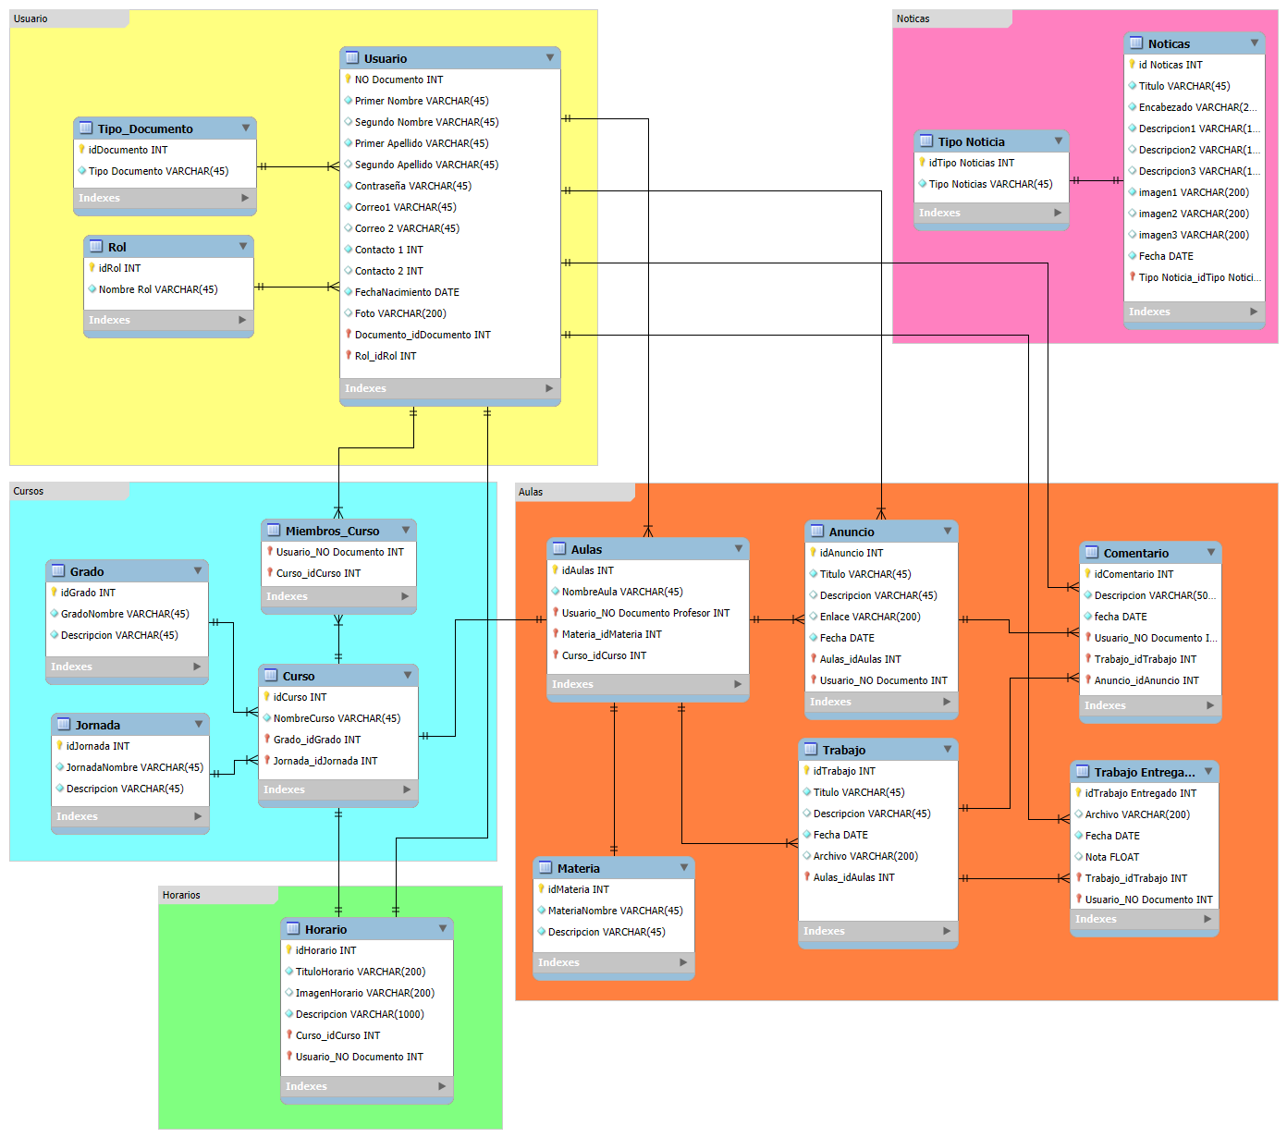
Modelo Relacional
ver formato

Slide 7
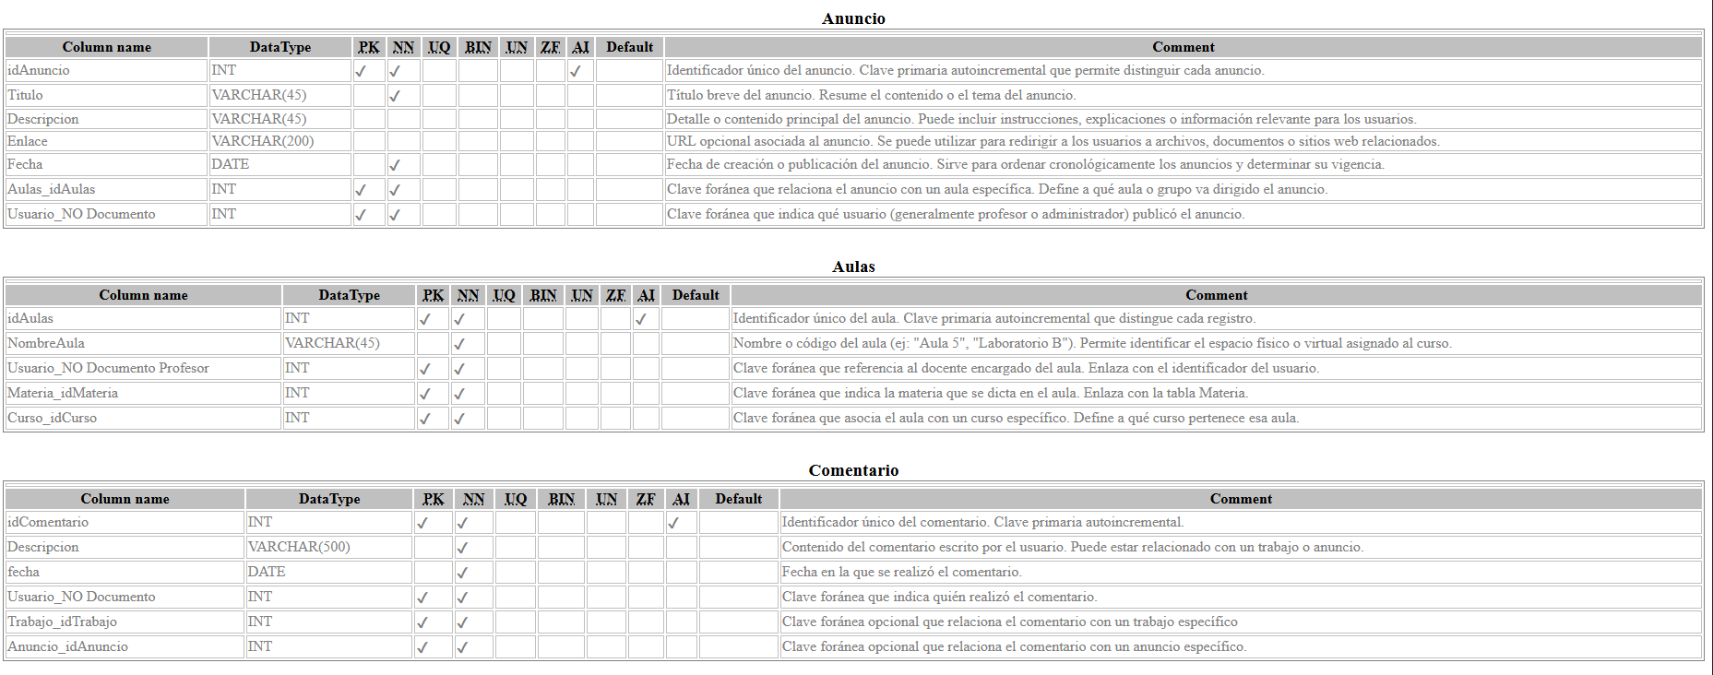
Diccionario de Datos
Tabulación

Slide 8
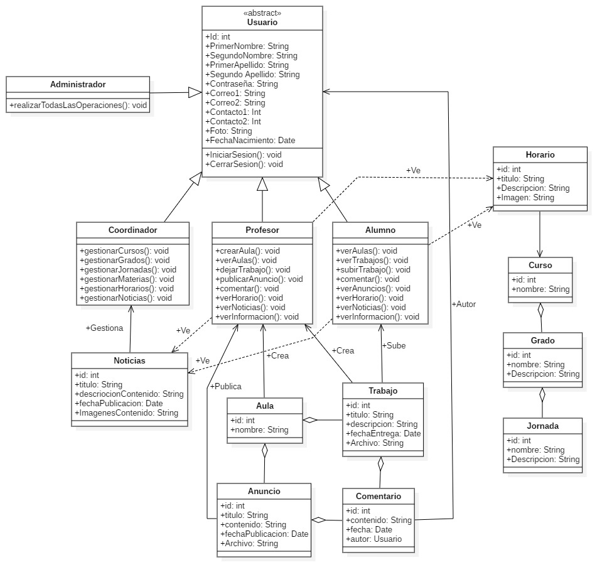
Diagrama de Clases
ver documento

Slide 9
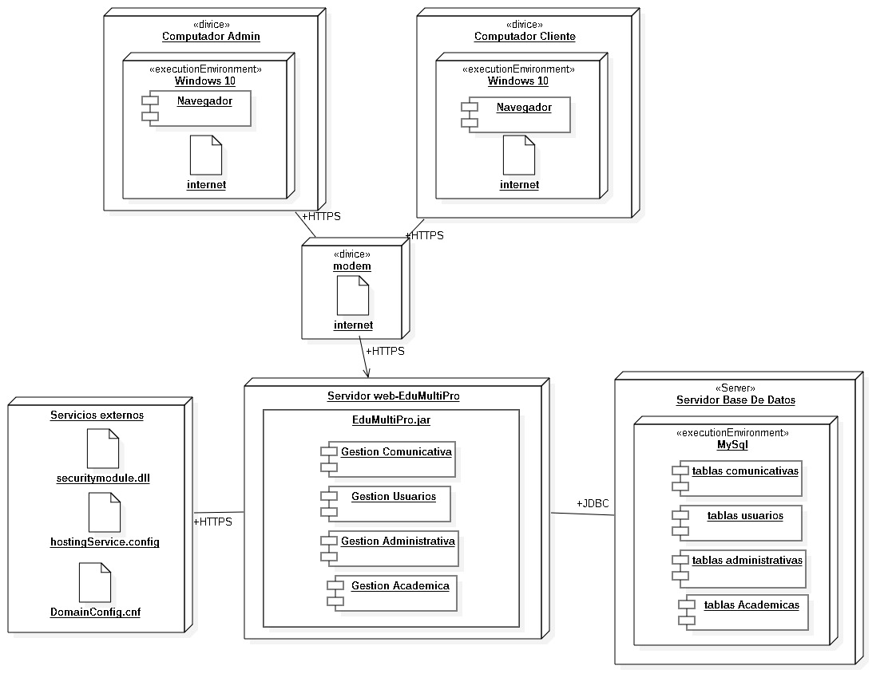
Diagrama de despliegue
ver documento

Slide 10
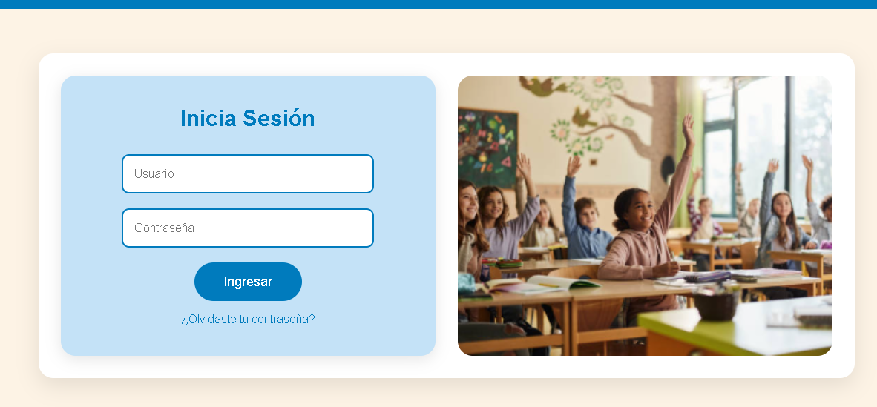
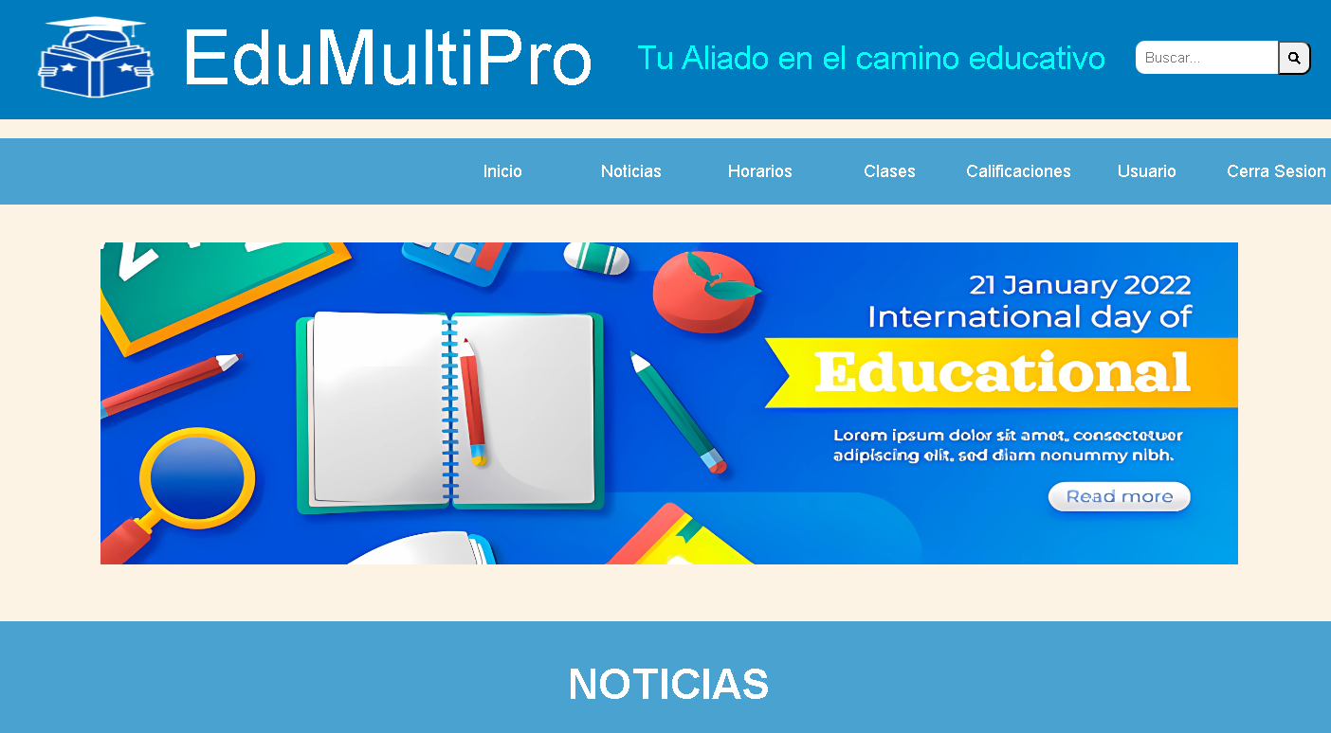
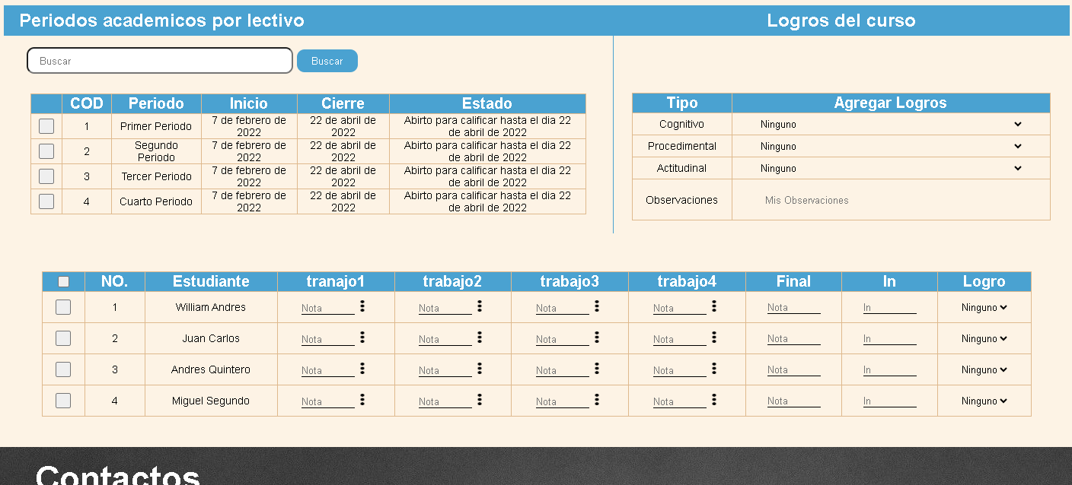
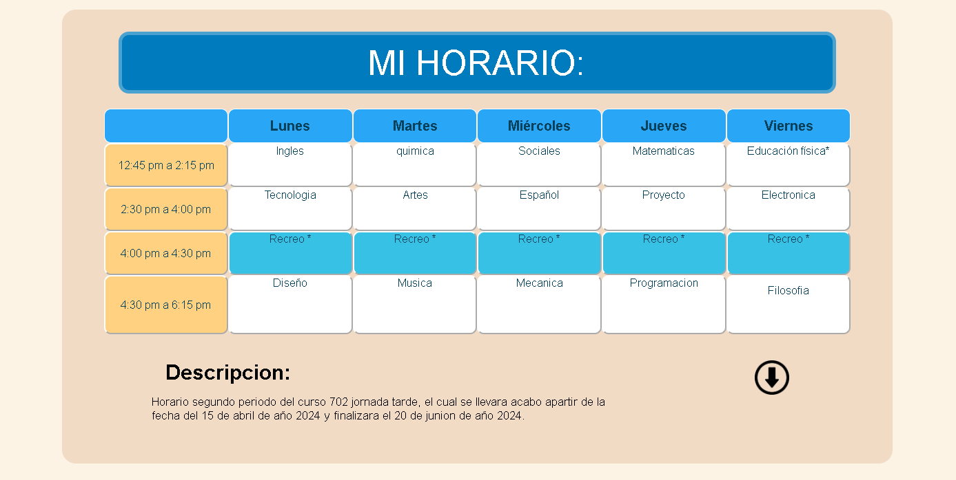
Maquetación

Slide 11
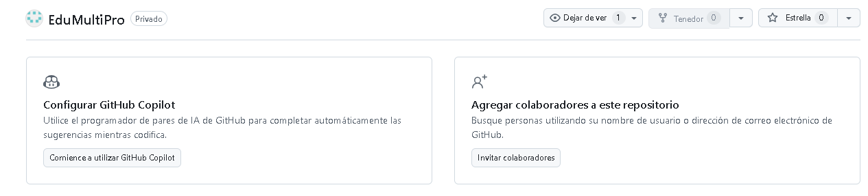

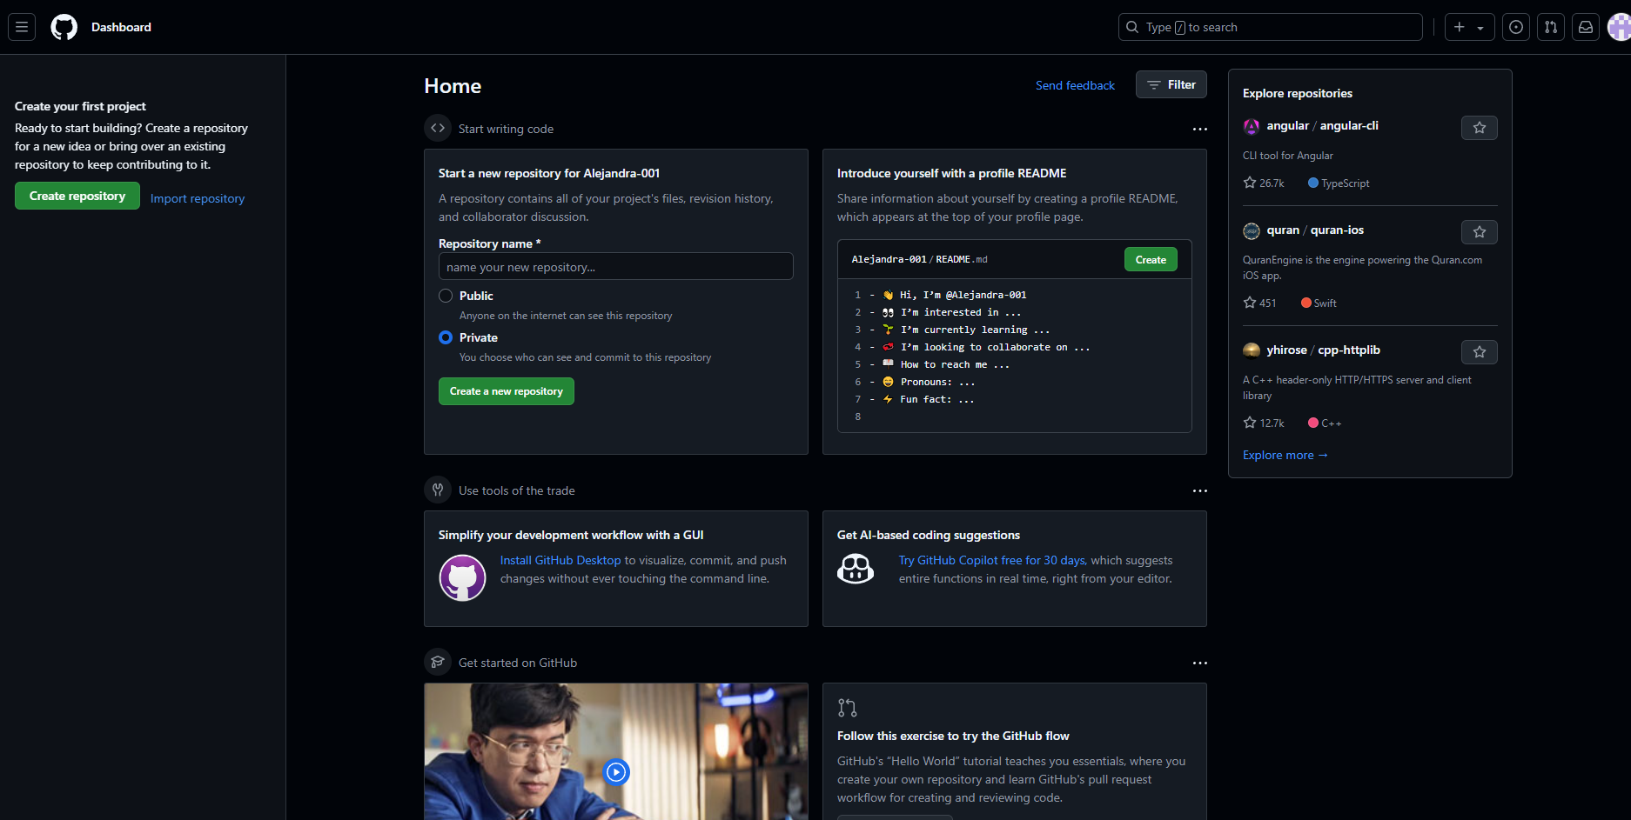
Control de versiones
ver Githap

Slide 12


